Slide 1




Membangun Integritas &
Semangat Anti Korupsi
I Gede Ketut Catur Palguna

Slide 2

Link Pre-Test : https://forms.gle/YtqmZgMHrXn4tpsB9
Link dishare pada kolom chat ms. Teams

Slide 3



Outline
  Bahaya dan Dampak Korupsi di Berbagai Sektor
  Biaya Sosial Korupsi
  Dasar Hukum Pemberatantasan Korupsi di Indonesia
  Pengertian, Faktor-Faktor, dan Teori Penyebab Korupsi
  Delik Tindak Pidana Korupsi dan Pengelompokannya
  Perbedaan Gratifikasi, Pemerasan, dan Suap
  Strategi Pemberantasan Korupsi
  Referensi Pengukuran Tingkat Korupsi
  Integritas dan Nilai-Nilai Anti Korupsi
  Referensi dan Role Model Anti Korupsi

Slide 4
…?

Slide 5
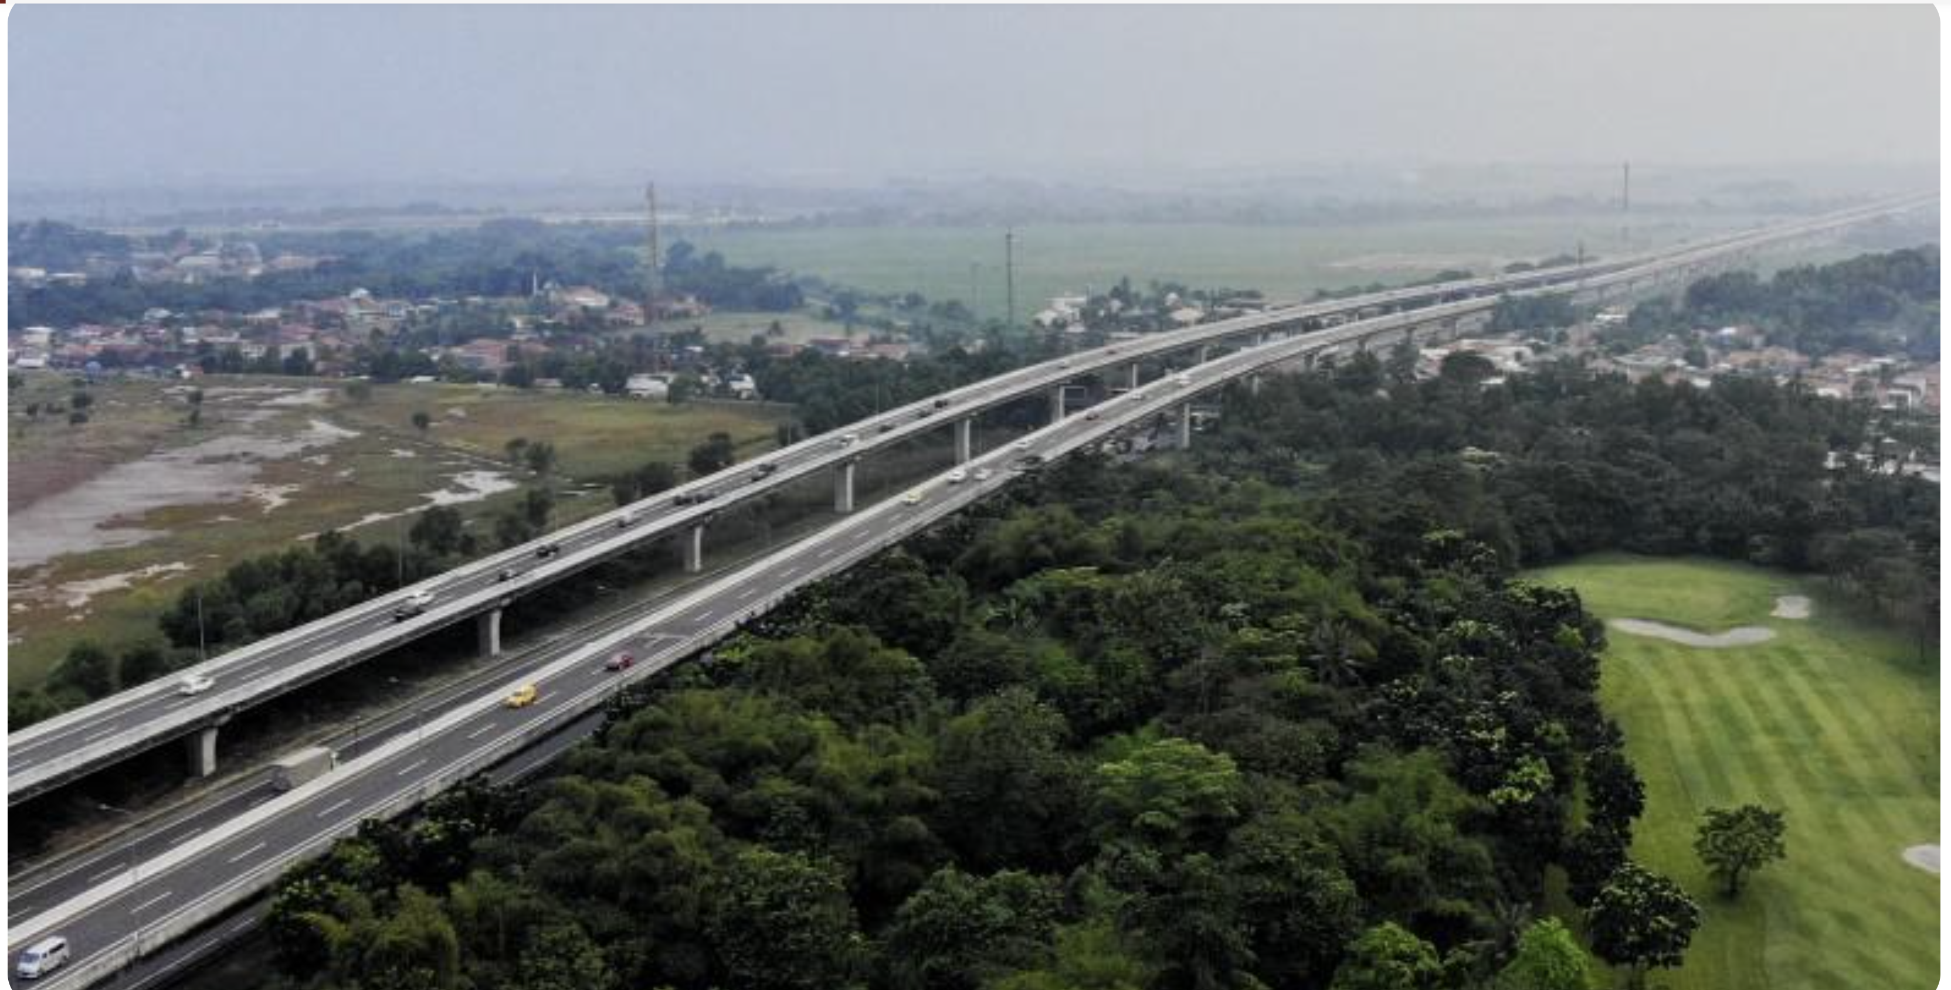
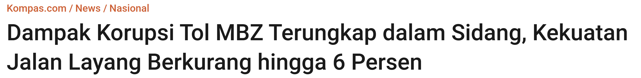

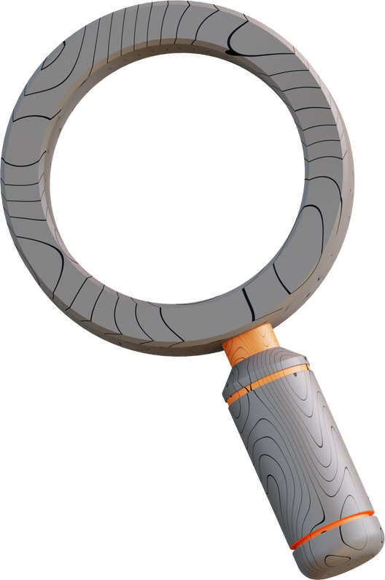
BAHAYA DAN DAMPAK KORUPSI

Slide 6
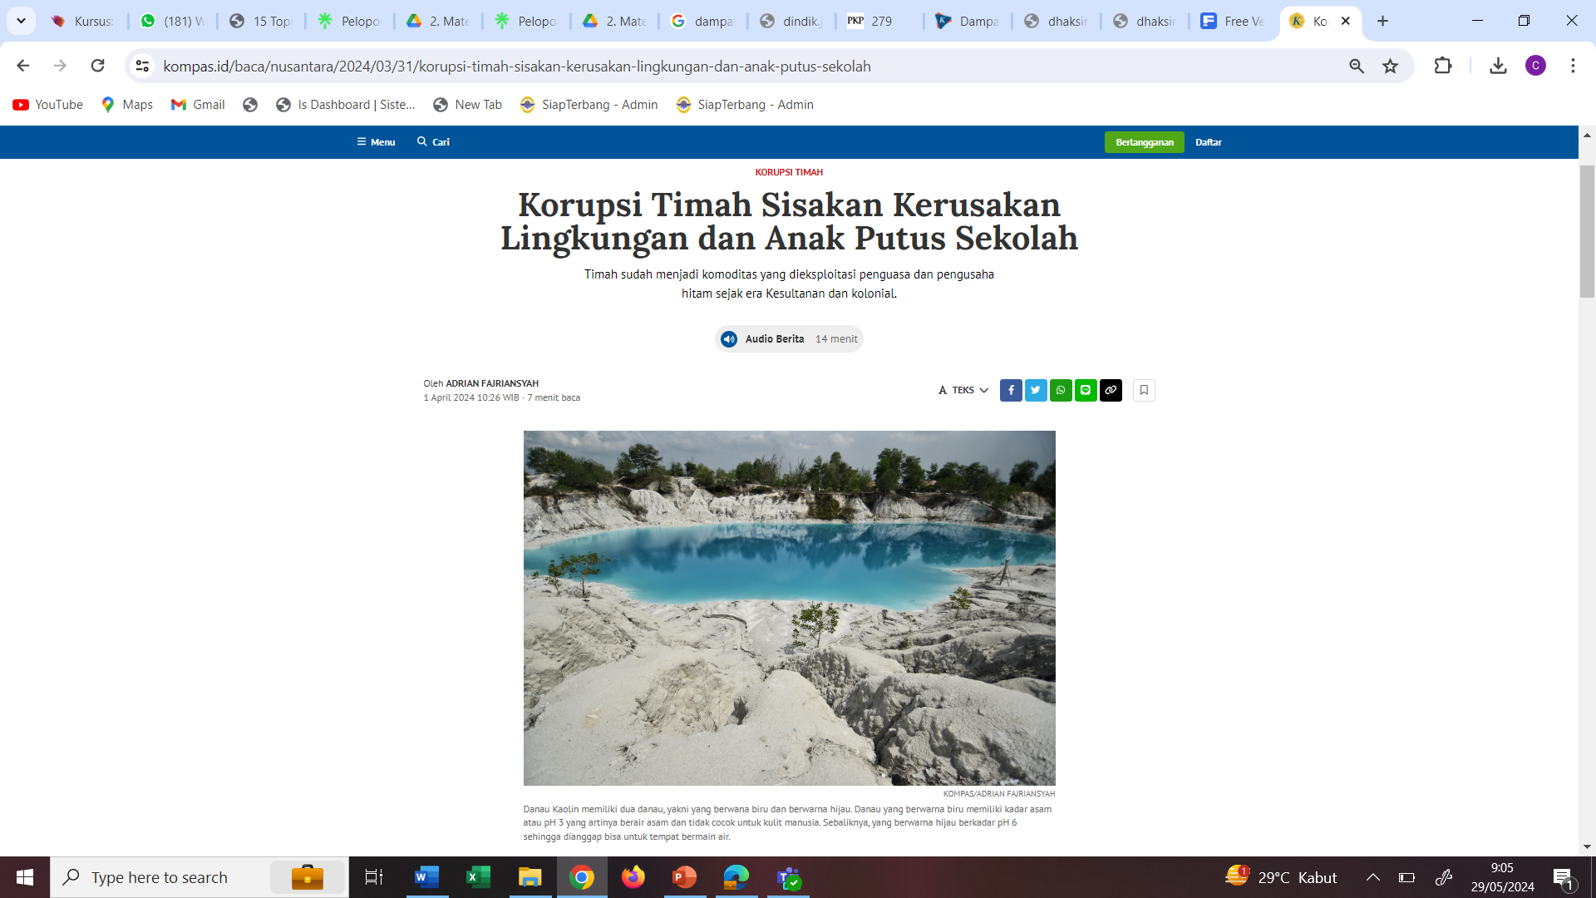
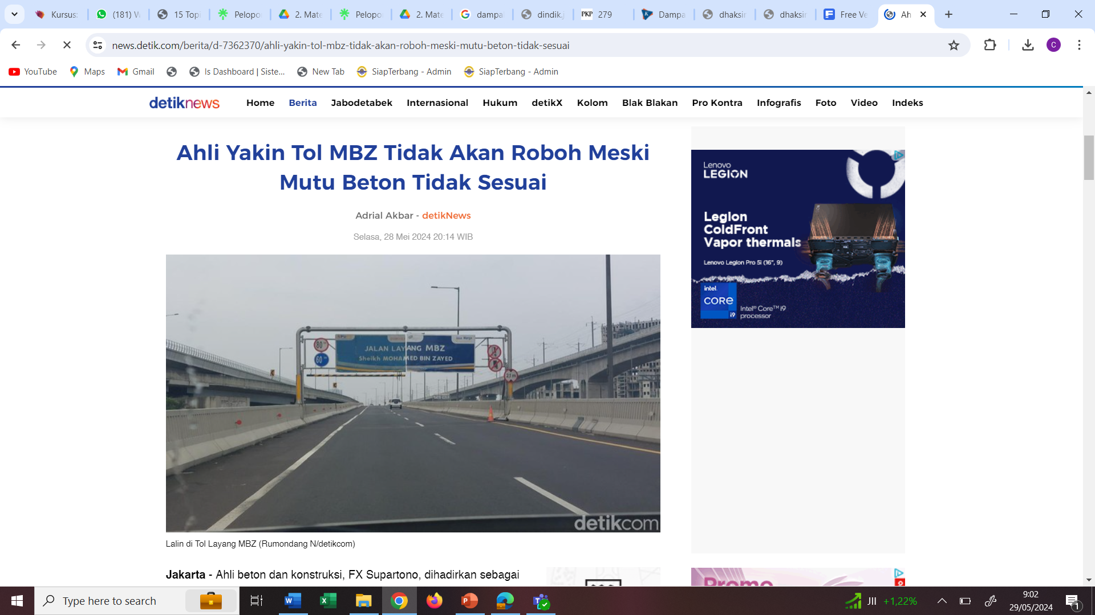
BAHAYA DAN DAMPAK KORUPSI
Sumber: Detik.com & Kompas.com

Slide 7
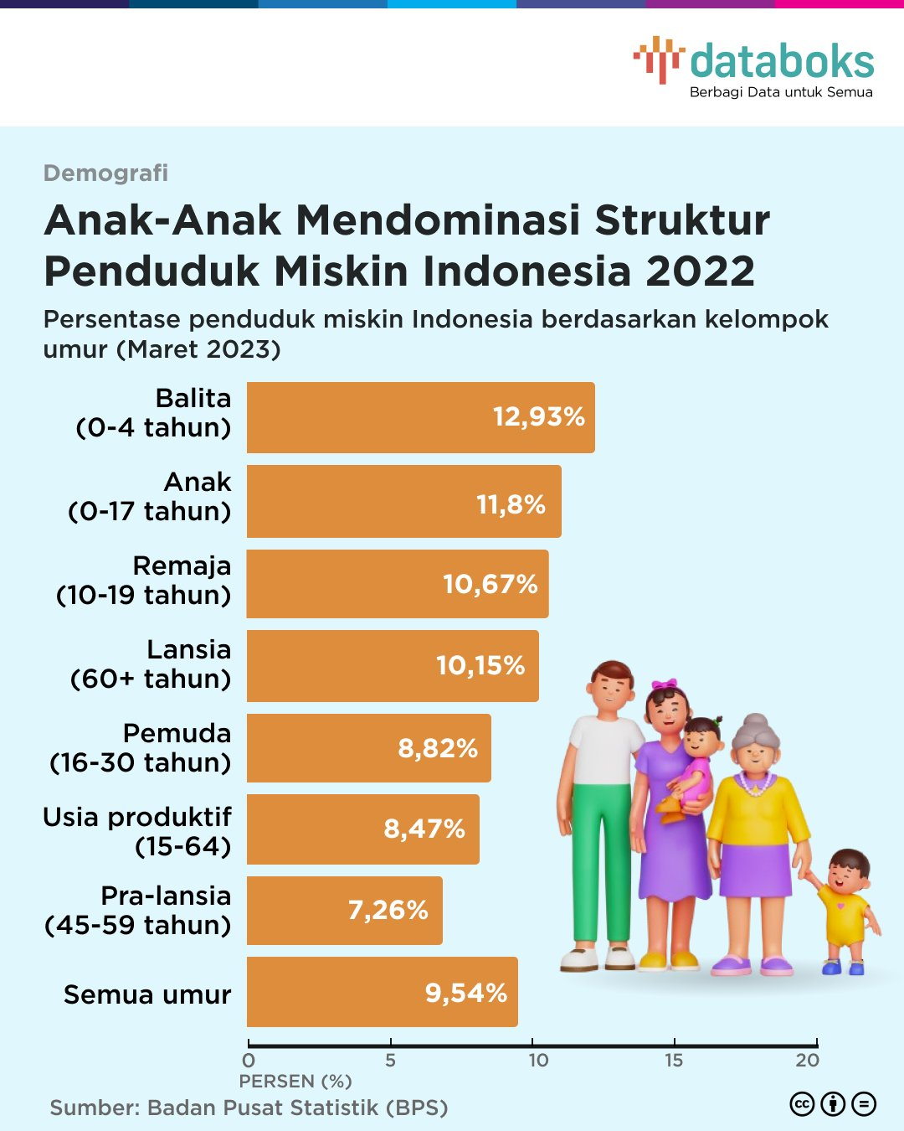
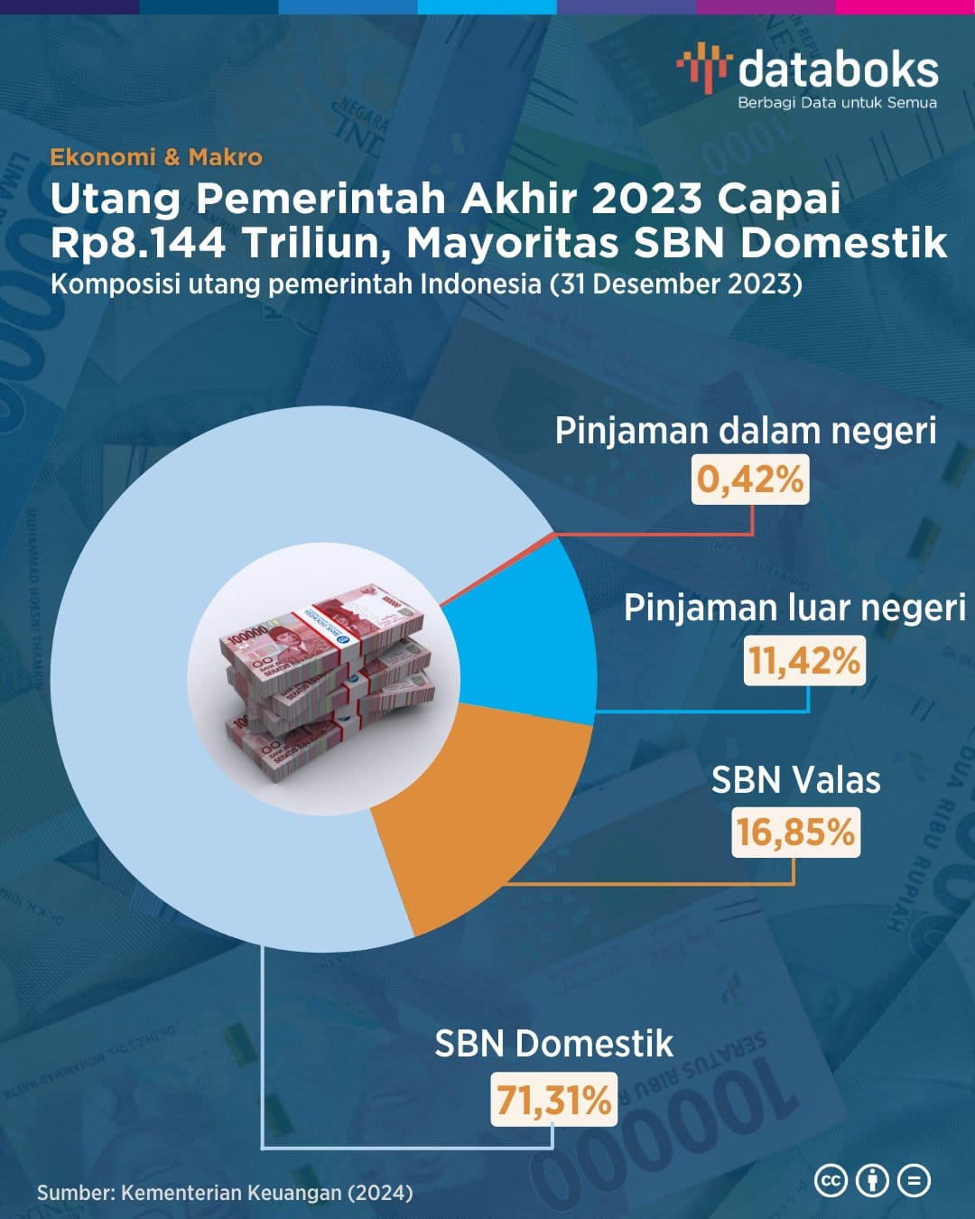
BAHAYA DAN DAMPAK KORUPSI

Slide 8
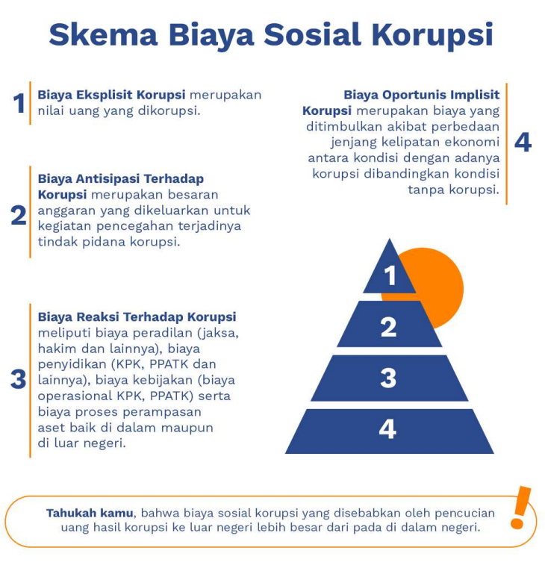
BIAYA SOSIAL KORUPSI

Slide 9
DASAR HUKUM PEMBERANTASAN KORUPSI DI INDONESIA
Masa Sebelum Reformasi
  KUHP Ps 418 Penerimaan Hadiah/Janji
  PERPU Nomor 013 tahun 1950
  UU 24 Tahun 1960 tentang Tindak Pidana Korupsi
  UU 3 Tahun 1971 tentang Pemberantasan Tindak Pidana Korupsi
Masa Setelah Reformasi
  UU 31 Tahun 1999 jo. UU 20 Tahun 2001 tentang Pemberantasan Tindak Pidana Korupsi
  UU 30 Tahun 2002 jo UU 19 Tahun 2019 tentang Komisi Pemberantasan Tindak Pidana Korupsi
  UU 7 Tahun 2006 tentang ratifikasi UN Convention Against Corruption
  PP 71 Tahun 2000 Peran serta Masyarakat Dalam Pencegahan Tindak Pidana Korupsi
  Inpres 5 Tahun 2004 Percepatan Pemberantasan Korupsi

Slide 10

PENGERTIAN KORUPSI
Corruptio atau corruptus (Bahasa Latin) : Busuk, rusak dan menyogok
Korupsi (UU 31 Tahun 1999)
  setiap orang;
  yang dengan sengaja melawan hukum;
  untuk memperkaya diri sendiri; atau
  orang lain atau korporasi;
  yang dapat merugian keuangan negara; atau
  perekonomian negara
https://dhaksinarga.id

Slide 11
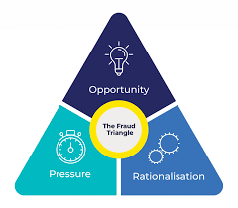
TEORI PENYEBAB KORUPSI
Faktor dan Penyebab (Fraud Trianggle / Donald R. Cressey)
Tekanan (pressure)
Kesempatan (opportunity)
Pembenaran (rationalitazion)
freepik.com/free-vector/fraud-triangle-theory

Slide 12
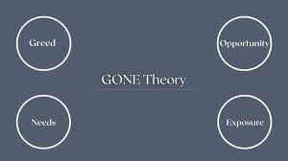
TEORI PENYEBAB KORUPSI
Jack Bologna
“GONE THEORY”
Greedy (Keserakahan),
Opportunity (kesempatan),
Need (Kebutuhan) dan
Exposure (pengungkapan).

Slide 13
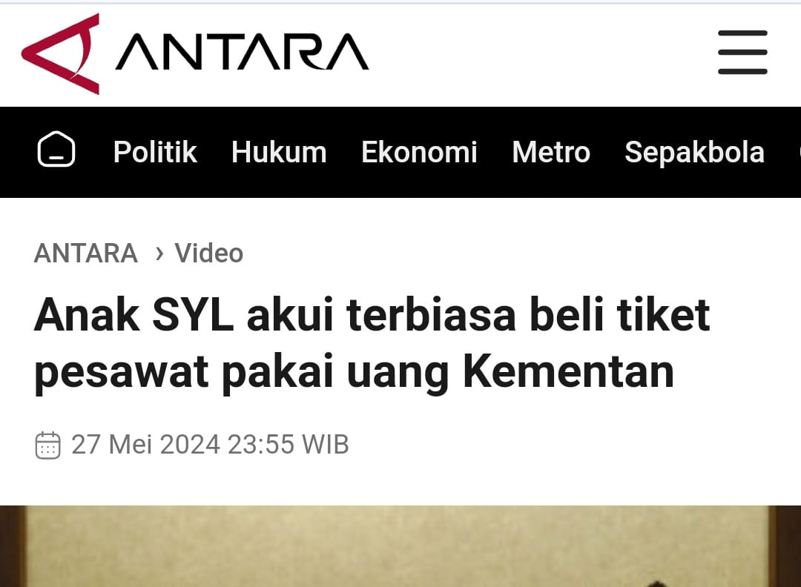
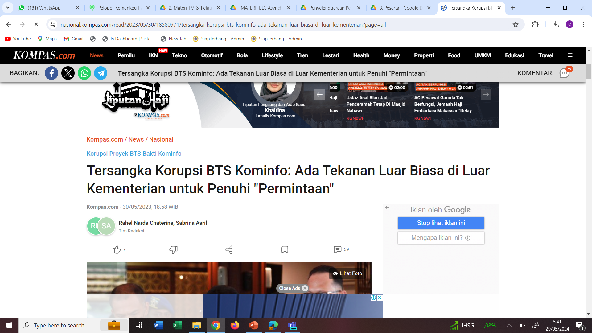
PENYEBAB KORUPSI

Slide 14
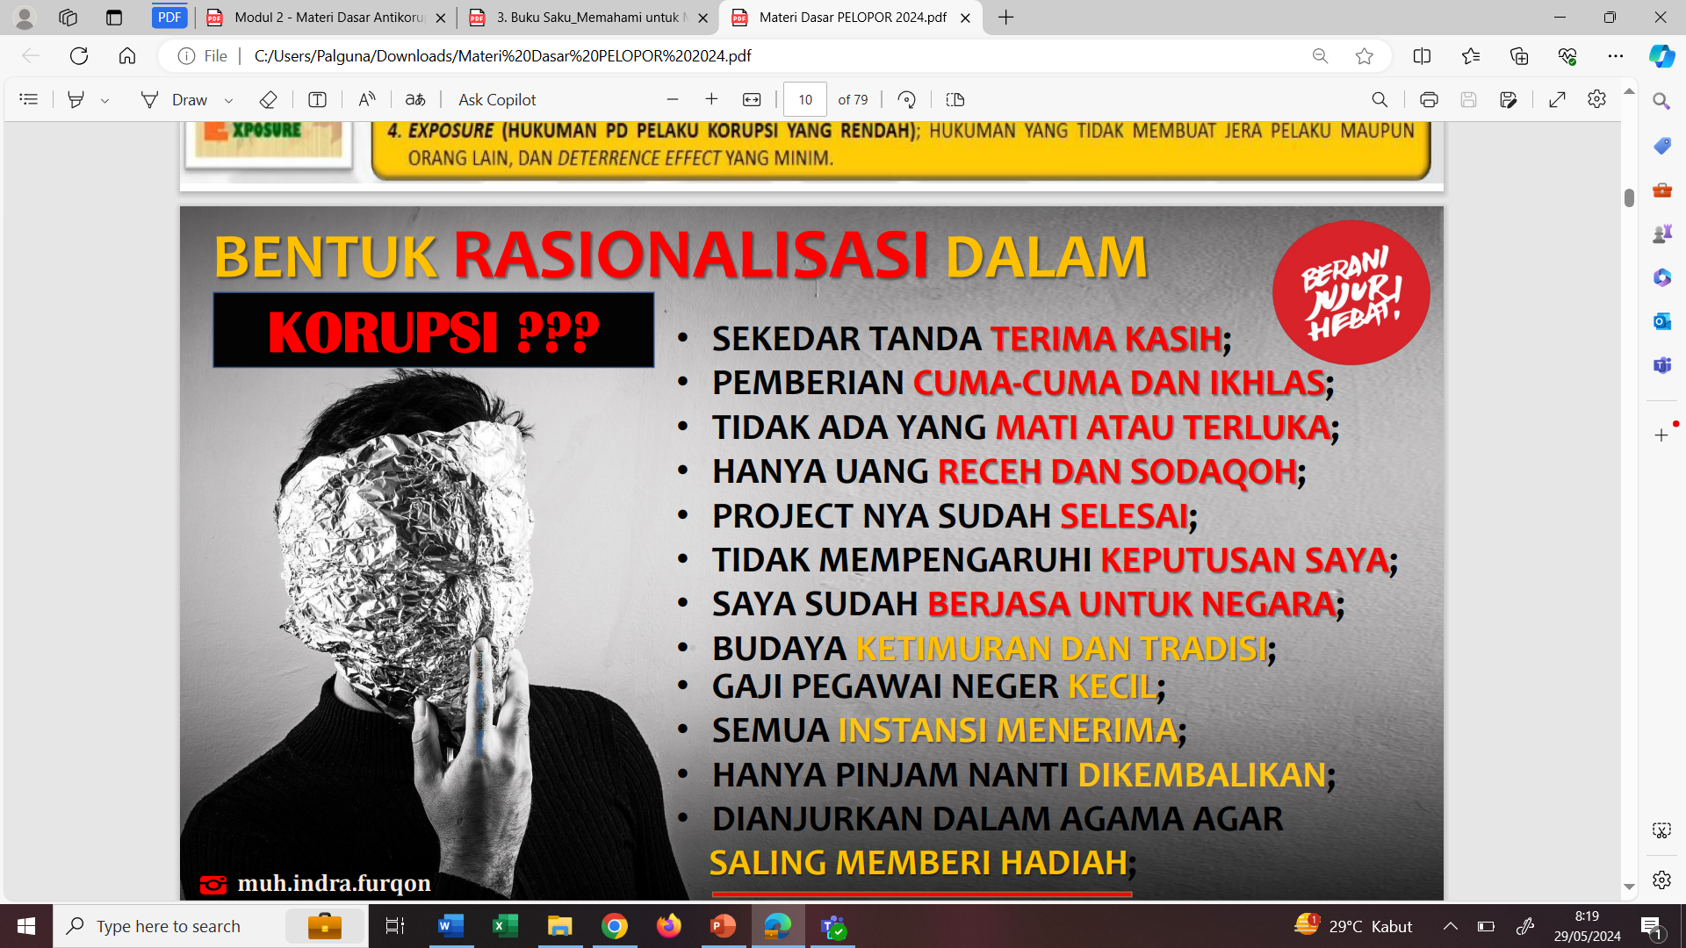
2 . FAKTOR-FAKTOR PENYEBAB KORUPSI
Sumber: Modul 2 Anti Korupsi

Slide 15
DELIK TINDAK PIDANA KORUPSI
Terdapat 30 bentuk dan jenis tindak pidana korupsi sesuai UU 31 Tahun 1999 (Ps. 2 – Ps 13 )
Kelompok Utama Perbuatan Tipikor:
  Merugikan keuangan negara (Pasal 2; Pasal 3)
  Suap (Pasal 5, ayat 1 & 2; Pasal 6 ayat 1 & 2; Pasal 12 huruf a, b, c, d; dan Pasal 13)
  Penggelapan dalam jabatan (Pasal 8; Pasal 9; Pasal 10)
  Paksaan mengeluarkan uang/pemerasan (Pasal 12 huruf e, g, h)
  Perbuatan curang (Pasal 7 ayat 1 & 2; Pasal 12 huruf h)
  Benturan kepentingan (Pasal 12 huruf i)
  Gratifikasi (Pasal 12 B jo. Pasal 12 C)

Slide 16
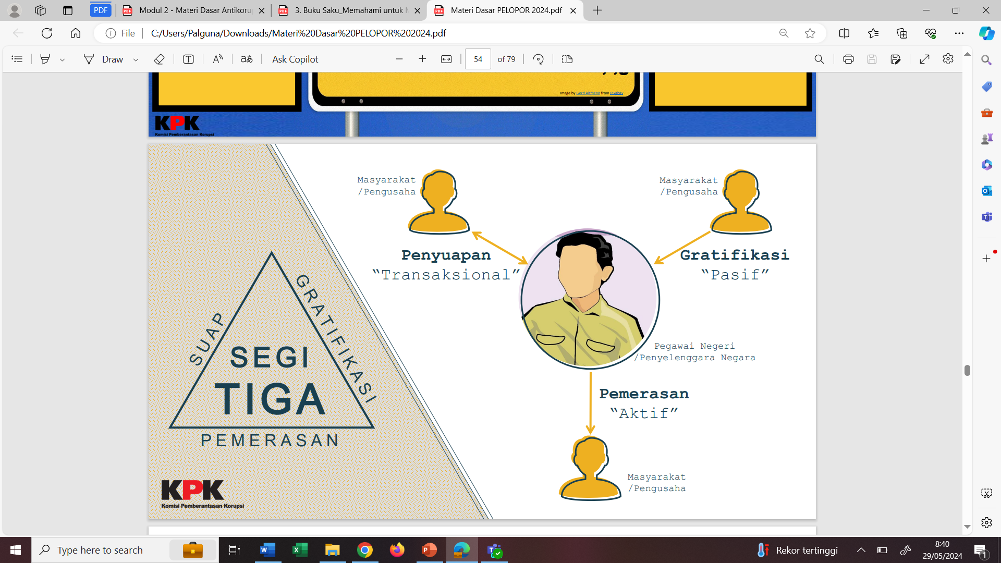
GRATIFIKASI, PEMERASAN, SUAP
Sumber: Modul 2 Materi Anti Korupsi

Slide 17


STRATEGI PEMBERANTASAN KORUPSI
PENINDAKAN
Represif
Agar takut korupsi
PENCEGAHAN
Perbaikan Sistem
Agar tidak bisa korupsi
PENDIDIKAN
Kampanye dan Edukasi
Agar tidak mau korupsi
.

Slide 18
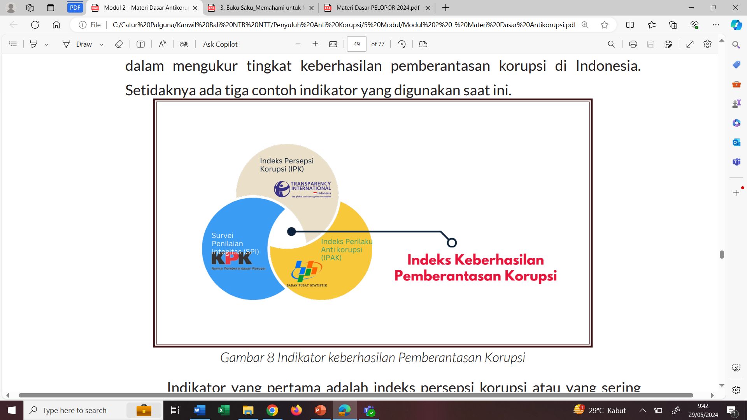
INDIKATOR PENGUKURAN TINGKAT KORUPSI
Indek Persepsi Korupsi (IPK) oleh Transparansi International
Indeks Prilaku Anti Korupsi (IPAK) oleh BPS
Survey Penilaian Integritas (SPI) oleh KPK
Sumber: Modul 2 Materi Anti Korupsi

Slide 19
INDIKATOR PENGUKURAN TINGKAT KORUPSI
IPK Indonesia
Tahun 2019: IPK 40
Tahun 2022: IPK 34
Indeks Prilaku Anti Korupsi (IPAK) oleh BPS
Tahun 2020: IPAK 3,84
Tahun 2022: IPAK 3,95
Survey Penilaian Integritas (SPI)
SPI Nasional 2022: 71,94%

Slide 20
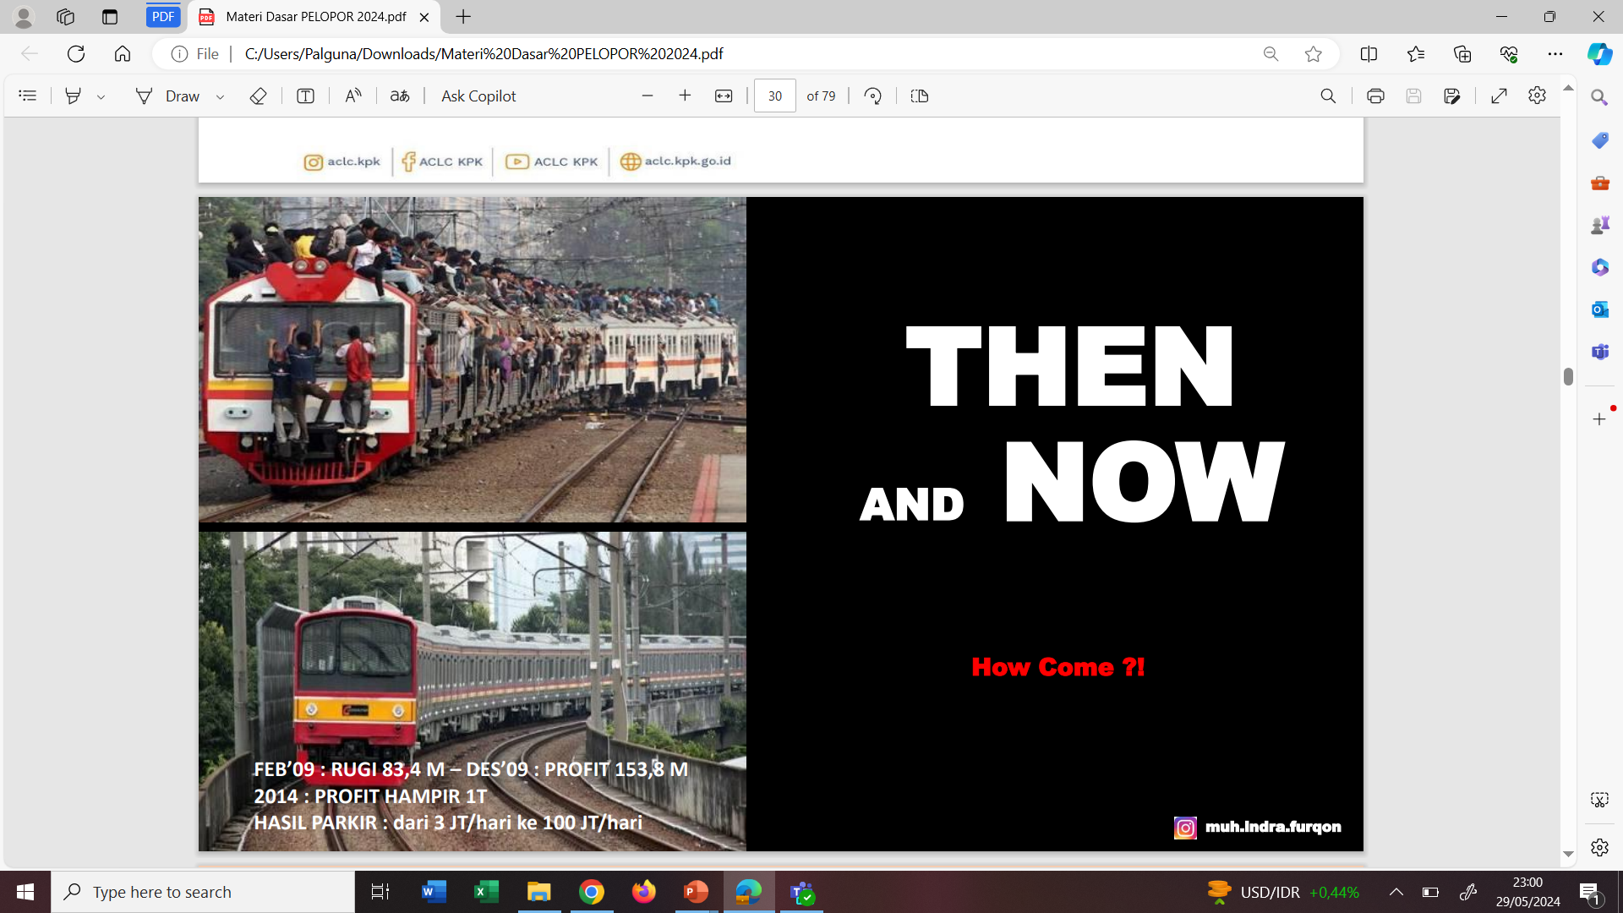
REFERENSI DAN ROLE MODEL

Slide 21
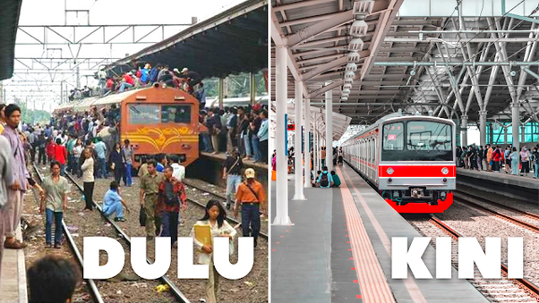
REFERENSI DAN ROLE MODEL

Slide 22
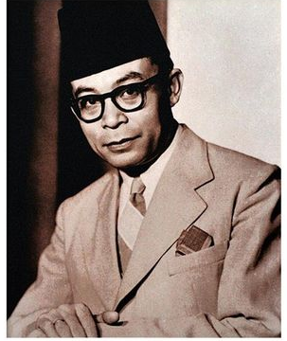
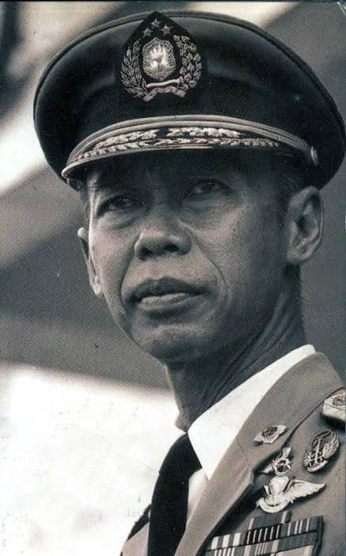
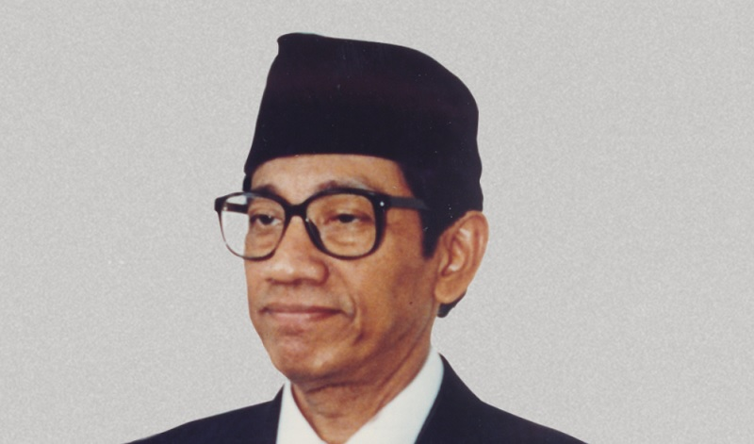
INTEGRITAS
Integritas : Kesuaian pola pikir, hati yang baik, perkataan benar, perbuatan yang baik

Slide 23
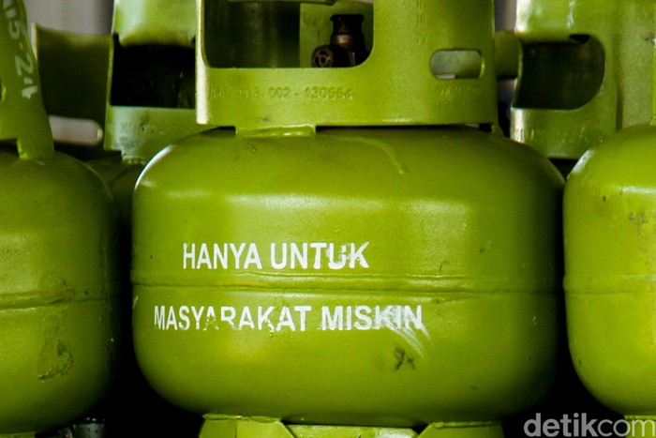
INTEGRITAS
Integritas : Kesuaian pola pikir, hati yang baik, perkataan benar, perbuatan yang baik

Slide 24

NILAI NILAI ANTI KORUPSI
“JuMaT BerSePeDA KK”
Jujur
Mandiri
Tanggung jawab
Berani
Sederhana
Peduli
Disiplin
Adil
Kerja Keras

Slide 25


INTERNALISASI
KODE ETIK DAN KODE PERILAKU
DALAM RANGKA PPKE & KP
KANWIL DJBC BALI, NTB DAN NTT
Mei 2024

Slide 26


Pemantauan KODE ETIK DAN KODE PERILAKU
menimbang
Perubahan teknologi, nilai etika, budaya, dan perilaku yang terjadi di masyarakat;
Mencegah pelanggaran disiplin pegawai;
Mewujudkan pegawai yang bersih, dan menjaga martabat pegawai Kementerian Keuangan
Dasar hukum
KMK 477/KMK.09/2021 Tentang Pedoman Pemantauan Penerapan
Sistem Pengendalian Intern di Lingkungan Kemenkeu
PMK-190/PMK.01/2018 tentang Kode Etik dan Kode Perilaku
Nota Dinas Direktur Kepatuhan Internal nomor ND-1451/BC.08/2023
Penyampaian Rencana Pemantauan Tahunan (RPT) Tahun 2024
di Lingkungan DJBC

Slide 27


Pemantauan KODE ETIK DAN KODE PERILAKU
1. Terwujudnya sikap, tingkah laku, dan perbuatan pegawai yang sesuai dengan kode etik di lingkungan Kementerian Keuangan
2. Menjadi pegawai yang bersih dan dapat menjaga martabat/kehormatan pegawai di Lingkungan Kementerian Keuangan
Kode Etik dan Kode Perilaku adalah pedoman sikap, tingkah laku, dan perbuatan pegawai dalam melaksanakan tugas pokok dan fungsi serta pergaulan hidup sehari-hari
Definisi
Tujuan

Slide 28
Pemantauan KODE ETIK DAN KODE PERILAKU
Integritas
Kesempurnaan
Terdiri dari 16 Prilaku diantaranya :
Jujur
Menjaga Norma Kesopanan
Menjaga Etika dan Moral
Bijak Bermedia Sosial
Tidak menunjukkan Gaya Hidup Hedonisme
Dll
Terdiri dari 6 Prilaku diantaranya :
Terbuka untuk Perbaikan
Berwawasan Luas
Terbuka untuk Inovasi
Tidak menghalangi kreativitas/ gagasan/ pendapat yang bernilai tambah
Dll
Peraturan Menteri Keuangan
190/PMK.01/2018
Profesionalisme
Sinergi
Pelayanan
Terdiri dari 16 Prilaku diantaranya :
Disiplin
Bertanggung Jawab
Mengoptimalkan Kompetensi
Menjaga Rahasia Jabatan
Berperilaku Sopan
Tidak Bertato
Dll
Terdiri dari 10 Prilaku diantaranya :
Menjaga Persatuan
Toleransi
Menghormati Perbedaan
Kooperatif
Komitmen terhadap Keputusan Bersama
Dll
Terdiri dari 6 Prilaku diantaranya :
Peduli
Ramah dan Santun
Transparan
Berkolaboratif
Bersikap Adil
Dll
DIREKTORAT JENDERAL BEA
DAN CUKAI

Slide 29
Pemantauan KODE ETIK DAN KODE PERILAKU
Jumlah Pelaksanaan Pemantauan Kode Etik
1. Perencanaan (Menentukan Objek dan Metode Pemantauan)
2. Melaksanakan Pemantauan
3. Menilai Temuan dan Validasi Atasan Langsung
4. Melaporkan Hasil Pemantauan
Dilakukan 2 (dua) kali dalam setahun / tiap semester
Proses Pelaksanaan Pemantauan Kode Etik
DIREKTORAT JENDERAL BEA
DAN CUKAI

Slide 30




Pemantauan KODE ETIK DAN KODE PERILAKU
Objek Pemantauan
Objek
Pemantauan
Seluruh pegawai dan dilakukan sampling
Metode Pemantauan
Pemantauan Absensi
Pemantauan Geo Tag & Swafoto
Pelaksanaan Tugas/My Task
Pemantauan Etika Berseragam dan Berpenampilan
Pemantauan Media Sosial
Metode
Pemantauan
Jadwal
Pemantauan
Jadwal Pemantauan
•
Pemantauan dilakukan pada bulan Juni 2024
•
Verifikasi Atasan Langsung*
*apabila ada temuan sementara
DIREKTORAT JENDERAL BEA
DAN CUKAI
6

Slide 31

Pemantauan KODE ETIK DAN KODE PERILAKU
Perangkat
Pemantauan
Absensi
No | Nama | Apakah Pegawai tersebut tertib melakukan absen sesuai ketentuan jam kerja? | Tanggal | Alasan pegawai tidak melakukan absen sesuai ketentuan jam kerja |  |  |  |  |  | - Surat Tugas dalam hal pegawai Dinas Luar; - Surat ijin cuti dalam hal pegawai Cuti; atau - Surat permohonan izin/pemberitahua dalam hal tidak masuk bekerja - Bukti konfirmasi kehadiran pada aplikasi Cehris dalam hal TL/PSW/TK/Tidak Absen - Bukti lainnya yang dapat mendukung kehadiran pegawai | Keterangan
 |  |  |  | Dinas Luar | Cuti | Ijin Tidak Masuk Bekerja | Terlambat Masuk Bekerja | Pulang Sebelum Waktunya | Tanpa Keterangan/ Tidak Absen
1 | Fikri | V | 19 Juni 202x
 |  | X | 20 Juni 202x |  | V |  |  |  |  | Ada | SI-xxx/WBC.13/..
Faktor Kode Etik yang dievaluasi :
Atribut yang Dipantau :
•
Disiplin dalam pemanfaatan waktu kerja
Keberadaan dokumen pendukung dalam hal tidak melakukan absen sesuai ketentuan jam kerja
Dasar Aturan Pemantauan :
PMK-221/PMK.01/ 2021 tentang Hari dan Jam Kerja serta
Penegakan Disiplin Berkaitan dengan Pembayaran Tunjangan
Pegawai di Lingkungan Kementerian Keuangan
SE-15/BC/2020 hal Penerapan Presensi Daring di Lingkungan DJBC
DIREKTORAT JENDERAL BEA
DAN CUKAI
11

Slide 32




Pemantauan KODE ETIK DAN KODE PERILAKU
Perangkat
Pemantauan
GeoTag
No | Nama | Tanggal | Apakah Pegawai Melakukan Absensi Sesuai Penugasan | Keterangan
1 | Angga | 13 Juni 202x | V
2 | Edi Prabowo | 14 Juni 202x | X | Melakukan Absensi pagi di luar wilayah kantor dengan status WFO (Work From Office)
2 | Arik | 13 Juni 202x | V
 |  | 14 Juni 202x | V
Faktor Kode Etik yang dievaluasi :
•
Disiplin dalam pemanfaatan waktu kerja
Dasar Aturan Pemantauan :
•
SE-22/MK.1/2020 tentang Sistem Kerja Kemenkeu
Pada Masa Transisi Dalam Tatanan Normal Baru
SE-32/BC/2020 tentang Panduan Lanjutan Sistem Kerja Kementerian Keuangan Pada Masa Transisi Dalam Tatanan Normal Baru
•
Atribut yang Dipantau :
Lokasi keberadaan pegawai pada saat melakukan
presensi sesuai
dengan penugasan (WFO/WFH/WFHB atau penugasan lainnya)
DIREKTORAT JENDERAL BEA
DAN CUKAI
8

Slide 33

Pemantauan KODE ETIK DAN KODE PERILAKU
Perangkat Pemantauan
Pelaksanaan Tugas/ MyTask
Faktor Kode Etik yang dievaluasi :
No | Nama | Tanggal | Apakah pegawai tersebut tertib melakukan pengisian My Task? | Apabila tidak tertib melakukan pengisian MyTask, apakah pegawai dapat membuktikan pelaksanaan tugas di hari tersebut? | Keterangan
1 | Dini | 12-Juni 202x | V | X
2 | Dona | 14-Juni 202x | X | V | Pegawai ybs tidak mengisi MyTask pada tanggal 14 November 2023 tetapi dapat menunjukan bukti pelaksanaan tugas
•
•
Disiplin dalam pemanfaatan waktu kerja
Menyelesaikan
tugas
atau
pekerjaan
secara bertanggung jawab hingga tuntas
Dasar Aturan Pemantauan :
•
SE-23/MK.01/2020 tentang Panduan
Penggunaan Fitur Tugas Saya Dan
Tugas Bawahan Dalam Pelaksanaan Tugas Dan Fungsi Di Lingkungan Kementerian Keuangan
*) status “kirim” dianggap telah mengisi My Task
Atribut yang Dipantau
•
Pengisian kegiatan pegawai pada fitur My Task pada Aplikasi Office Kemenkeu
DIREKTORAT JENDERAL BEA
DAN CUKAI
7

Slide 34
Pemantauan KODE ETIK DAN KODE PERILAKU
Perangkat Pemantauan
Etika Berseragam dan Berpenampilan
Faktor Kode Etik yang dievaluasi :
Disiplin dalam berseragam dan berpenampilan
Dasar Aturan Pemantauan :
No | Nama | Tanggal | Apakah pegawai tersebut tertib berseragam? | Apakah Pegawai memiliki tindik? | Apakah Pegawai memiliki Tato? | Keterangan
1 | Angga | 14 Juni 202x | V | X | X
2 | Div | 15 Juni 202x | X | X | X | Pegawai menggunakan sendal di jam kerja (bukan saat ibadah)
PER-10/BC/2021 tentang Pedoman Penggunaan Pakaian Dinas Seragam, Atribut, dan Kelengkapan bagi Pegawai DJBC
PMK 190/PMK.01/2018 tentang Kode Etik dan Kode Perilaku di Kemenkeu
Atribut yang Dipantau
Pemakaian seragam yang baik dan benar sesuai dengan penugasan
Pegawai tidak memiliki Tindik
Pegawai tidak memiliki Tato
DIREKTORAT JENDERAL BEA
DAN CUKAI
12

Slide 35


Pemantauan KODE ETIK DAN KODE PERILAKU
Perangkat Pemantauan Media Sosial
Faktor Kode Etik yang dievaluasi :
•
•
•
•
Menggunakan media sosial dengan bijak;
Menjaga informasi dan data Kementerian Keuangan yang bersifat rahasia;
Menghindari konflik kepentingan pribadi, kelompok, maupun golongan;
Tidak menyebarkan informasi yang tidak dapat dibuktikan kebenarannya, menimbulkan rasa kebencian dan/ atau permusuhan;
Menghormati dan menghargai perbedaan latar belakang, ras, warna kulit, agama, asal-usul, jenis kelamin, status pernikahan, umur atau kondisi kecacatan;
Bersikap netral dalam Pemilihan Calon Presiden dan Wakil Presiden, Kepala Daerah dan Wakil Kepala Daerah,
serta Anggota Legislatif Pusat dan Daerah.
•
•
Dasar Aturan Pemantauan :
•
SE Menkeu No 16 Tahun 2018 tentang Panduan Aktivitas Penggunaan Media Sosial Bagi Pegawai
Kemenkeu
SE Menpan No 137 tahun 2018 tentang Penyebarluasan Informasi Melalui Media Sosial Bagi ASN
•
Atribut yang Dipantau :
Konten yang diunggah pegawai pada sosial media pribadi pegawai
DIREKTORAT JENDERAL BEA
DAN CUKAI
9

Slide 36

Pemantauan KODE ETIK DAN KODE PERILAKU
Perangkat
Pemantauan
Media
Sosial
No | Nama | Media Sosial yang digunakan | Tanggal unggahan | Kategori Pelanggaran
 |  |  |  | Pegawai menyebarkan informasi rahasia menyangkut kebijakan negara, dan/atau Pegawai menyalahgunakan informasi intern negara untuk mendapat keuntungan | Pegawai membuat dan menyebarkan berita palsu (hoax), fitnah, provokasi, radikalisme, terorisme, dan pornografi melalui media sosial atau media lainnya | Pegawai menyebarluaskan informasi yang menimbulkan permusuhan individu dan/atau kelompok masyarakat tertentu berdasarkan atas suku, agama, ras, dan antargolongan (SARA), melanggar kesusilaan, perjudian, penghinaan dan/ atau pencemaran nama baik, pemerasan dan/atau pengancaman | Pegawai mengunggah konten yang mengandung unsur terkait dukungan dan atau keterlibatan dalam kampanye terkait pemilihan Calon Presiden dan Wakil Presiden, Kepala Daerah dan Wakil Kepala Daerah, serta Anggota Legislatif Pusat dan Daerah | Keterangan
1 | Kadek | Instagram/ Facebook/ Twitter dll | 3 – 14 Juni 202x | - | - | - | -
2 | Edi | Instagram/ Facebook/ Twitter dll | 3 – 14 Juni 202x | - | V | - | - | Pegawai ybs menyebarkan berita palsu perihal … pada tanggal … sebagaimana terlampir
DIREKTORAT JENDERAL BEA
DAN CUKAI
10

Slide 37
Penutup
“Satu satunya cara untuk melakukan pekerjaaan yang hebat adalah dengan mencintai apa yang kamu lakukan” (Steve Jobs)
Jangan abaikan pekerjaan kecil dan sederhana, karena hal besar dimulai dari hal yang kecil dan sederhana.

Slide 38


Thank
You
Matur Suksma

Slide 39


